Slide 1
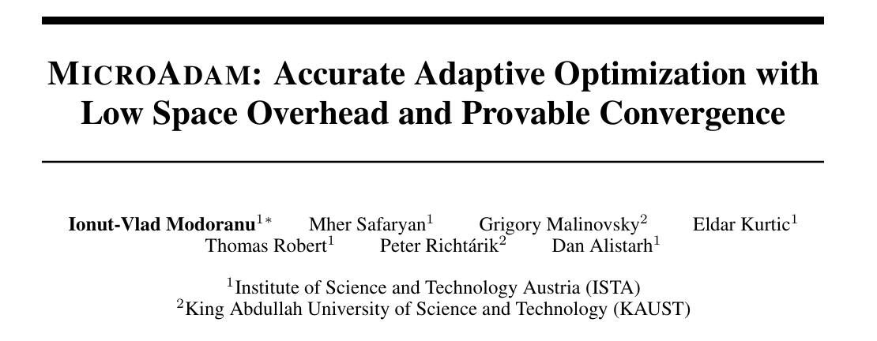
内存压缩性能不减——MicroAdam优化器
汪隽宁
收录于NeurIPS 2024 https://arxiv.org/abs/2405.15593

Slide 2
问题背景：传统优化器
优化器 | 优点🧠 | 局限⚠️
SGD + Momentum | 内存占用小 | 收敛速度＆稳定性有限
AdamW / RMSProp / AdaGrad | 适用性广、鲁棒性强 | 内存开销大
AdamW-8bit | 压缩存储 | 损失精度，收敛不稳定

Slide 3
问题背景：传统优化器
Adam 需要两倍于参数量的内存开销
在大模型微调或边缘设备训练时，这种开销十分不友好
我们需要一个既节省内存、又不牺牲性能的方法
MicroAdam
Adam: https://arxiv.org/abs/1412.6980

Slide 4
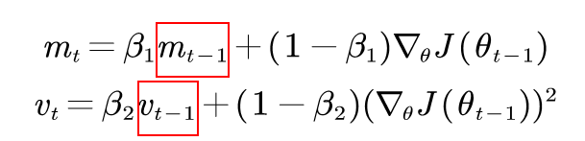
MicroAdam 的核心思路：压缩梯度信息
100
99
……
……
2
1
0
99
……
……
2
1
e_t在下一步中解释
前1%
100
Q为量化操作
Q^{-1}是逆操作
g_t保留a_t中绝对值前k%大的值（原文中为1%）
m：只储存最近的m个g_i
（原文中为10）

Slide 5
各个优化器训练Llama-2 7B内存对比
优化器 | 参数存储格式 | 内存
AdamW | float32(32-bit) | 25.10GB
AdamW-8bit | 8-bit | 12.55GB
GaLore | bfloat16(16-bit) | 8.15GB
MicroAdam | 误差反馈e_t：4-bit 滑动窗口m个g_t：idx-int16，梯度值bfloat16 | 5.65GB

Slide 6
MicroAdam的理论收敛性

Slide 7
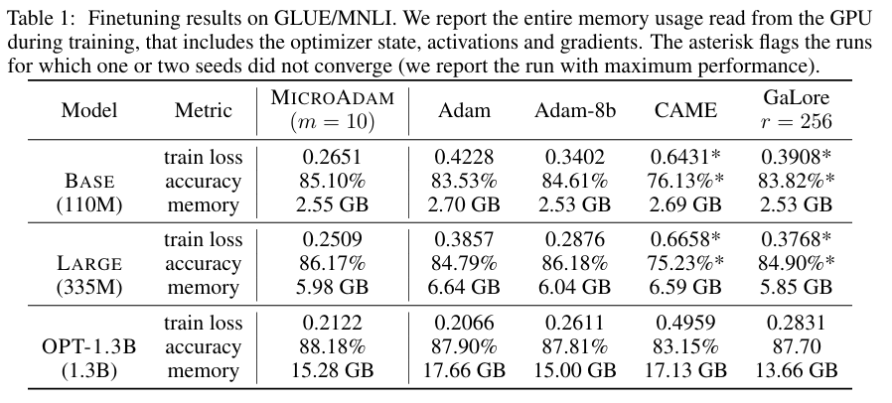
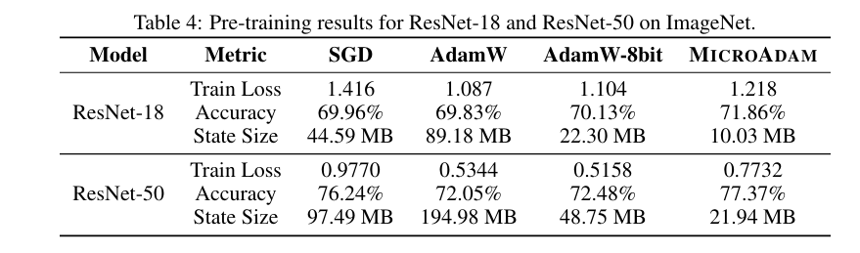
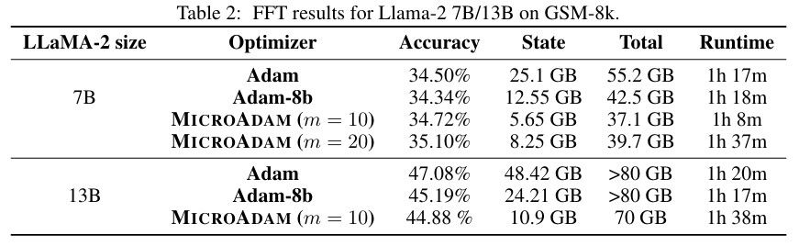
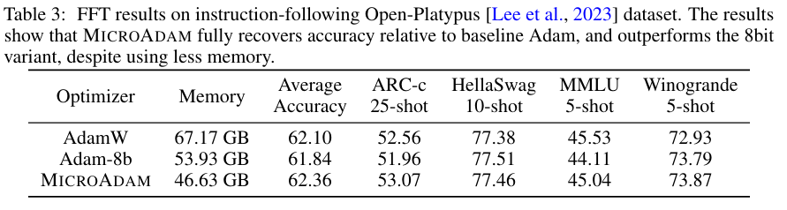
实验验证
在LLM微调任务(GLUE/MNLI, GSM8k, Open-Platypus)和ResNet预训练任务中，MicroAdam内存更小，精度更高，速度更快。

Slide 8
总结
原理：
梯度压缩：对进入优化器状态的梯度g_t进行高稀疏度 (如99%) Top-K 压缩
误差反馈向量压缩：对误差反馈向量e_t进行低精度 (如4-bit) 量化压缩
滑动窗口计算动量
局限性：
MicroAdam 主要针对微调设计并验证，但在 LLM预训练上效果不佳

Slide 9
谢谢观看！
收录于NeurIPS 2024 https://arxiv.org/abs/2405.15593

